Slide 1


ЛИЦОМ К ЛИЦУ
АНО ПНС «АКАДЕМИЯ БЕЗОПАСНОСТИ РБ»

Slide 2
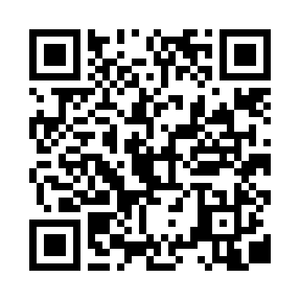
ВХОДНОЕ ТЕСТИРОВАНИЕ
АНО ПНС «АКАДЕМИЯ БЕЗОПАСНОСТИ РБ»

Slide 3
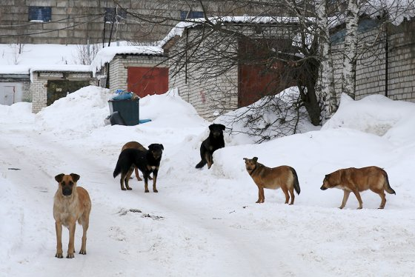


БРОДЯЧИЕ СОБАКИ
В среднем по России в год происходит около 300 тысяч зарегистрированных нападений собак на людей, в 30 % жертвами нападений становятся дети, за последние 10 лет несколько сот людей, включая детей, было загрызено бездомными собаками насмерть, при этом из-за законов продвигаемых зоозащитниками адекватная борьба с проблемой не представляется возможной
АНО ПНС «АКАДЕМИЯ БЕЗОПАСНОСТИ РБ»

Slide 4
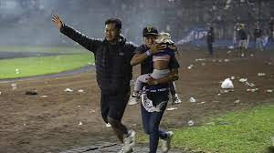
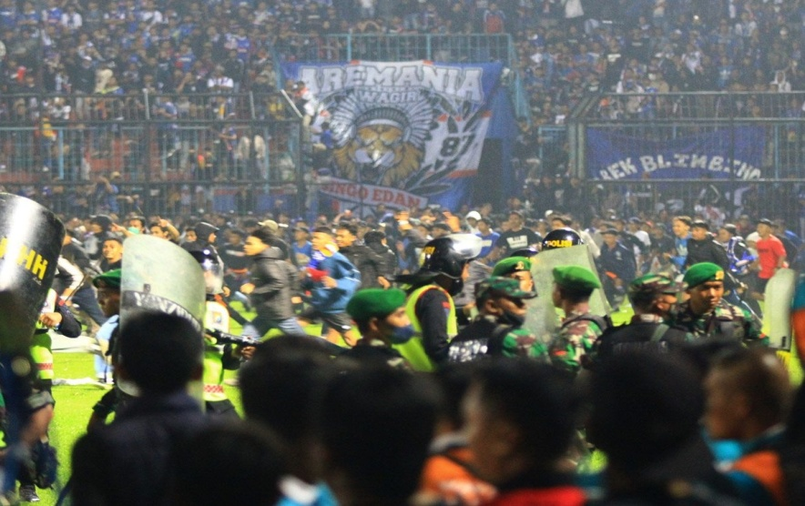
ТОЛПА (ДАВКА)
1 октября 2022 года на стадионе «Канджурухан» индонезийской провинции Восточная Ява, произошла давка. После матча болельщики вышли на поле и устроили беспорядки. В ответ спецподразделения полиции применили слезоточивый газ, люди начали задыхаться, началась паника и давка. В результате погибли по меньшей мере 182 человека, более 300 пострадали.
АНО ПНС «АКАДЕМИЯ БЕЗОПАСНОСТИ РБ»

Slide 5
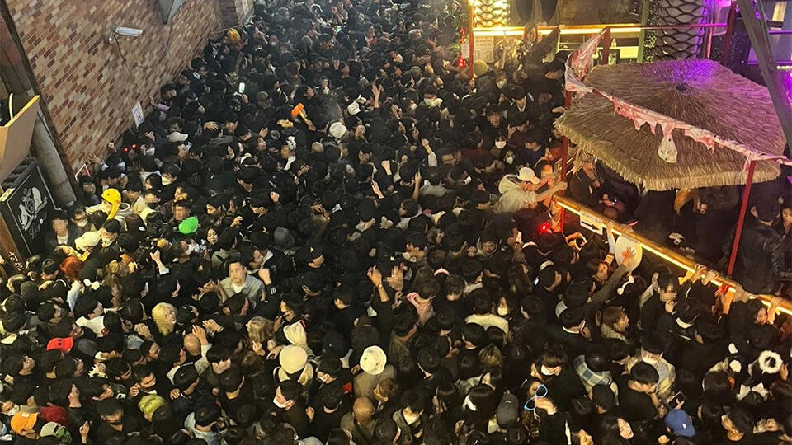
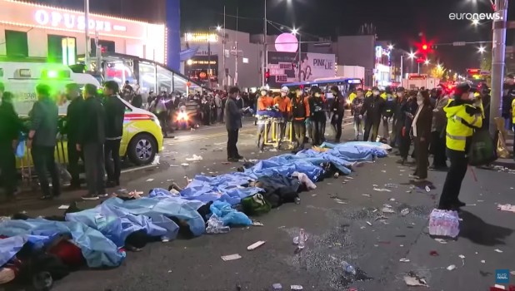
ТОЛПА (ДАВКА)
Массовая давка в центре Сеула, которая привела к многочисленным смертям, произошла около 3:00 в воскресенье, 30 октября 2022 года. По оценкам полиции, на момент трагедии в районе проведения празднования находилось около 100 тыс. человек. Погибло не менее 156 человек, большинство которых были молодыми людьми в возрасте от 18 до 30 лет.
АНО ПНС «АКАДЕМИЯ БЕЗОПАСНОСТИ РБ»

Slide 6
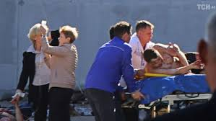
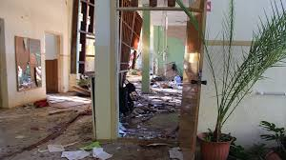
НАПАДЕНИЯ НА УЧЕБНЫЕ ЗАВЕДЕНИЯ
17 октября 2018 года произошел взрыв в Керченском политехническом колледже. В ходе следственных мероприятий было установлено, что ученик четвертого курса устроил в учебном заведении стрельбу, а также произвел взрыв. Позднее он покончил с собой. В результате стрельбы погибли 17 человек.
АНО ПНС «АКАДЕМИЯ БЕЗОПАСНОСТИ РБ»

Slide 7
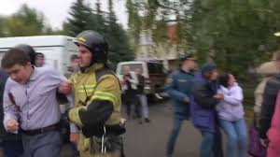
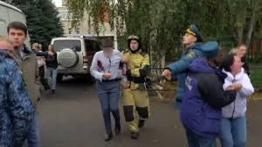
НАПАДЕНИЯ НА УЧЕБНЫЕ ЗАВЕДЕНИЯ
6 сентября 2022 года выпускник школы № 88 г. Ижевск, проник в это образовательное учреждение и открыл стрельбу. Он был в черной майке с нацистской символикой, балаклаве и вооружен двумя пистолетами. Жертвами преступления стали 15 человек, в том числе 11 детей.
АНО ПНС «АКАДЕМИЯ БЕЗОПАСНОСТИ РБ»

Slide 8
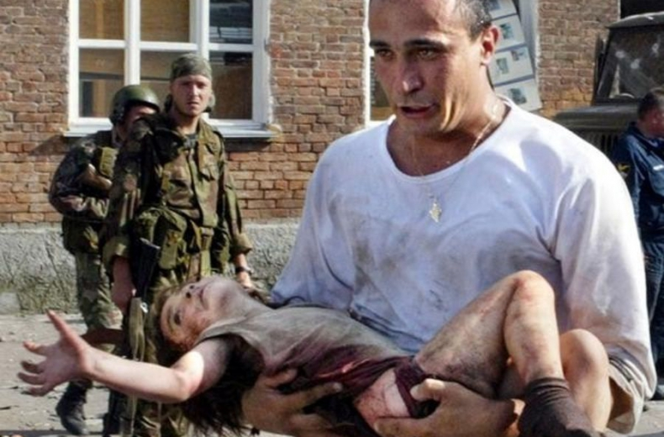
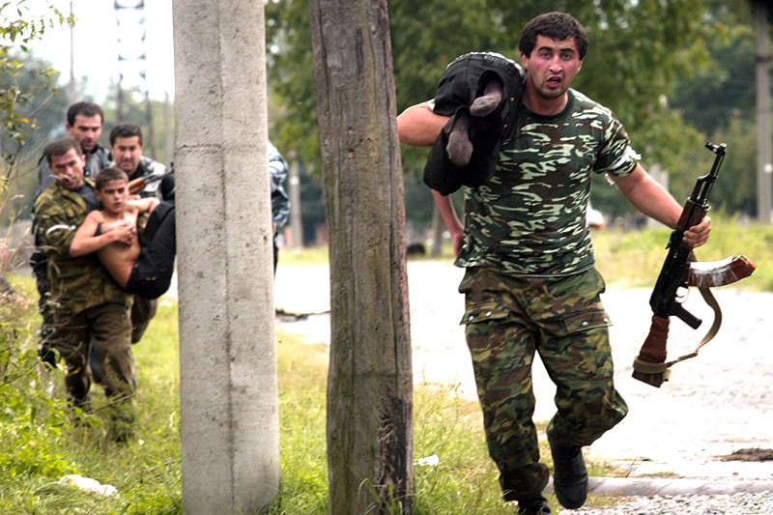
ЗАХВАТ ЗАЛОЖНИКОВ
1 сентября 2004 года в школе № 1 города Беслан во время торжественной линейки, посвящённой началу учебного года, террористами был совершён захват заложников. В течение двух с половиной дней террористы удерживали в заминированном здании более 1100 заложников. Хотя большинство заложников были освобождены в ходе штурма, в результате теракта погибли 314 человек из числа заложников, из них 186 детей.
АНО ПНС «АКАДЕМИЯ БЕЗОПАСНОСТИ РБ»

Slide 9
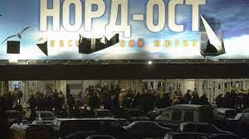
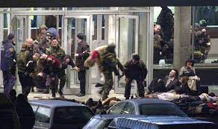
ЗАХВАТ ЗАЛОЖНИКОВ
23 октября 2002 года группа из 40 вооружённых боевиков захватила и удерживала в течение 3 дней в здании Театрального центра заложников из числа работников, зрителей и актёрского состава мюзикла «Норд-Ост» — 916 человек. В результате операции по освобождению заложников были убиты все находившиеся в здании на тот момент террористы и освобождена бо́льшая часть заложников. В общей сложности погибли 130 человек из числа заложников.
АНО ПНС «АКАДЕМИЯ БЕЗОПАСНОСТИ РБ»

Slide 10
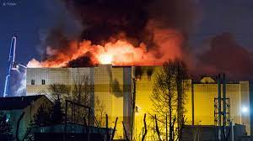
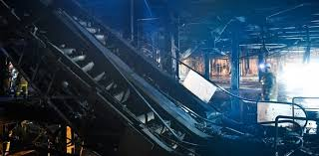
ПОЖАР В ОБЩЕСТВЕННОМ МЕСТЕ
Пожар в торгово-развлекательном комплексе «Зимняя вишня» в городе Кемерово произошёл 25 марта 2018 года на площади 1600 квадратных метров с последующим обрушением кровли, перекрытий между четвёртым и третьим этажами. В результате пожара погибли 60 человек, из них 37 детей.
АНО ПНС «АКАДЕМИЯ БЕЗОПАСНОСТИ РБ»

Slide 11
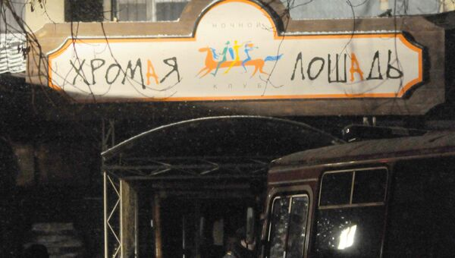
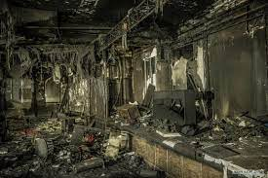
ПОЖАР В ОБЩЕСТВЕННОМ МЕСТЕ
Пожар в клубе «Хромая лошадь» — крупнейший по числу жертв пожар в России, произошедший в субботу, 5 декабря 2009 года в ночном клубе «Хромая лошадь» в Перми и повлёкший гибель 155 человек.
АНО ПНС «АКАДЕМИЯ БЕЗОПАСНОСТИ РБ»

Slide 12
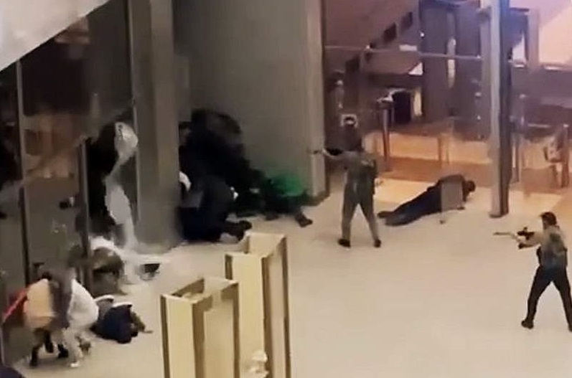
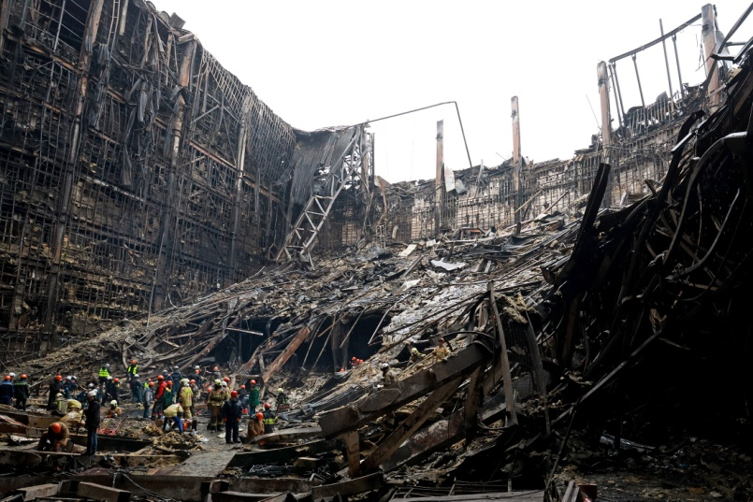
СОВОКУПНОСТЬ КРИТИЧЕСКИХ СИТУАЦИЙ
Вечером 22 марта 2024 года в «Крокус Сити Холл» в Красногорске, где в это время должен был пройти концерт, ворвались четверо вооруженных людей, которые открыли огонь по людям, а после подожгли здание. От огнестрельных, ножевых ранений и в результате пожара погибло 144 человека.
АНО ПНС «АКАДЕМИЯ БЕЗОПАСНОСТИ РБ»

Slide 13
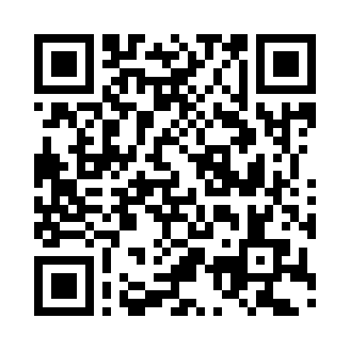
ВЫХОДНОЕ ТЕСТИРОВАНИЕ
АНО ПНС «АКАДЕМИЯ БЕЗОПАСНОСТИ РБ»

Slide 14

БЕРЕГИТЕ СЕБЯ И СВОИХ БЛИЗКИХ
АНО ПНС «АКАДЕМИЯ БЕЗОПАСНОСТИ РБ»

